Slide 1
ÇEVRİMİÇİ ÇOCUK CİNSEL İSTİSMARI
SUNAN: CHARLIE PORTER-BAKER

Slide 2
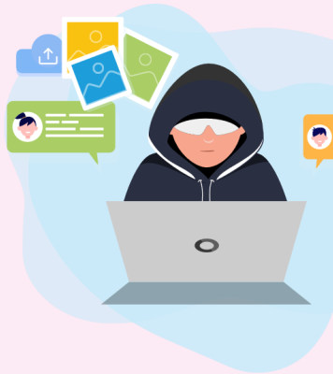
ÇEVRİMİÇİ ÇOCUK CİNSEL İSTİSMARI BİÇİMLERİ NELERDİR?
Çevrimiçi İstismar (Grooming)
Canlı yayın
Çevrimiçi Zorlama ve Şantaj
Çocuklara Yönelik Uygunsuz Görüntülerin ve Yasaklı Görüntülerin Bulunması, Üretilmesi ve Paylaşılması
AKTİVİTE – Tanımlar çerçevesinde 5’li gruplar hâlinde.

Slide 3
TANIMLAR
Çevrimiçi İstismar (Grooming): Hem çevrimiçi hem de çevrimdışı istismar ve sömürü sağlamak için çocukla ilişki geliştirme.
Canlı Yayın: Mağdurları web kamerası aracılığıyla cinsel eylemlerde bulunmaya veya izlemeye teşvik etme. Ayrıca, mağdur üzerinde hangi eylemlerin gerçekleştirildiğini yönlendiren suçlu ile cinsel istismarın canlı temasını izlemeyi de içerir.
Çevrimiçi Zorlama ve Şantaj: cinsel, parasal ya da diğer kişisel çıkarları için çocuğu ifşa eden video ve/veya fotoğraflar kullanmak
Uygunsuz Çocuk Görüntülerinin (IIOC) ve Yasaklı Görüntülerin Bulunması, Üretilmesi ve Paylaşılması – Uygunsuz çocuk görüntüleri üretilmesi, bu görüntülerin depolanması ve paylaşılması için çevrimiçi platformların kullanılması.

Slide 4
ÇEVRİMİÇİ ÇOCUK CİNSEL İSTİSMARINDA TEMEL TEHDİTLER
Denklerarası (P2P) ağlar ve Darknet gibi anomin erişim sağlayan ağlar (örn. TOR). Bu tip ağlar, anonimlik ile daha güçlü ağ oluşturma olanakları sağlayarak, insanların cinsel ilgilerini paylaşma konusunda daha açık olmalarına neden olur.
Çocuk Cinsel İstismarının canlı yayınlanması. Teknoloji sayesinde kolaylaşmıştır, yurtdışında çocukların kâr amaçlı istismarına ilişkin bir trenddir. Kamera önünde canlı bir şekilde gerçekleşir.

Slide 5
DOĞRU MU YANLIŞ MI?
Geçen yıl dünya çapında en zararlı çocuk cinsel istismarı içeren Dark web sitelerinde 2,88 milyon hesap kaydedildi.
2021'de İnternet İzleme Vakfı (IWF), "kendi kendine oluşturulan" resim veya video gibi materyalleri içeren 160.398 URL'ye karşı harekete geçti - pandemi öncesine göre %70'lik bir artış görüldü. 2019'da kaldırılan URL sayısı 38.424'tü.
Küçük erkekler özellikle risk altındadır, 10 yıl önce cinsel istismar görüntülerindeki çocukların %60'ını oluşturuyorlardı. Şimdi bu oran %97'ye yükseldi.
7-10 yaş arası çocukların kendi oluşturdukları görüntüler rastlanan en hızlı üretilmiş materyal türüdür.

Slide 6
DOĞRU MU YANLIŞ MI CEVAPLARI
DOĞRU - Geçen yıl dünya çapında en zararlı çocuk cinsel istismarı içeren dark web sitelerinde 2,88 milyon hesap kaydedildi.
YANLIŞ - 2021'de İnternet İzleme Vakfı (IWF), "kendi kendine oluşturulan" materyallerin resimlerini veya videolarını içeren 182.281 URL'ye karşı harekete geçti - pandemi öncesine göre %374'lük bir artış görüldü. 2019'da kaldırılan URL sayısı 38.424'tü.
YANLIŞ - Genç kızlar özellikle risk altındadır, 10 yıl önce cinsel istismar görüntülerindeki çocukların %60'ını oluşturuyorlardı. Şimdi bu oran %97'ye yükseldi.
DOĞRU - 7-10 yaş arası çocukların kendi oluşturduğu görüntüler, rastlanan en hızlı üretilmiş materyal türüdür.

Slide 7
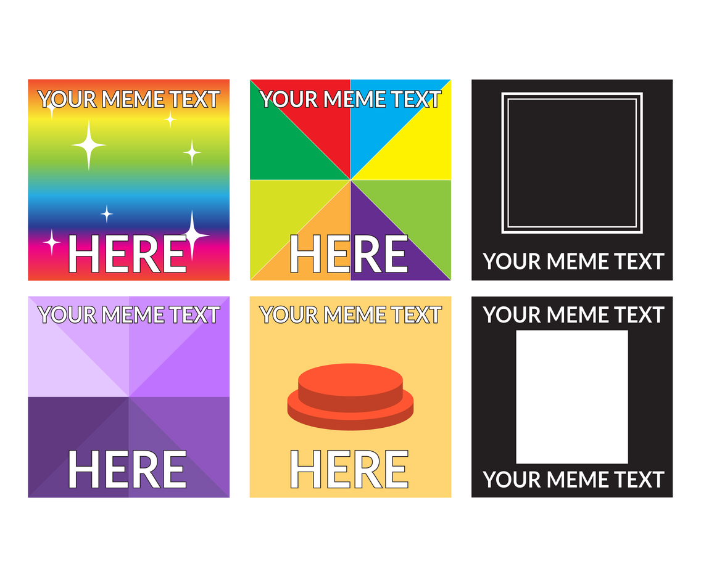
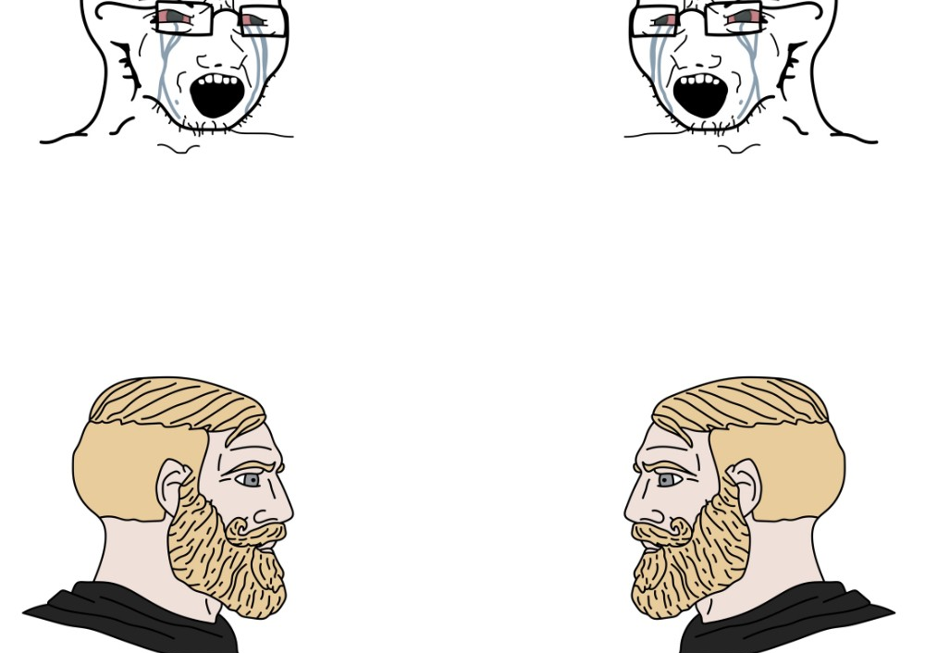
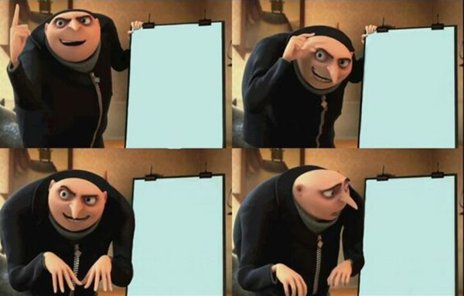
MEME YERLEŞİM ÖRNEKLERİ

Slide 8
MEME ALIŞTIRMASI - POWERPOINT/CANVA ÜZERİNDE YAPILACAK
Ulusal ülke grupları olarak aşağıdaki yönergelerle 3 adet Meme üretin (gençlere yönelik olsun):
Genel olarak Çocuk Cinsel İstismarına karşı farkındalık oluştursun.
Çevrimiçi Çocuk Cinsel İstismarına karşı farkındalık oluştursun.
Ne tür destek mekanizmaları var (Ülkenizde) – özel bir organizasyon da olabilir.
Çevrimiçi Çocuk Cinsel İstismarının göstergeleri nelerdir?

